Slide 1

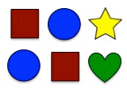


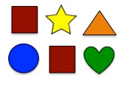


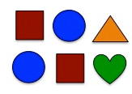



STEP 0 – STORE TO HDFS
3 - REDUCE
1 - MAP
2 – SHUFFLE
and SORT
Assume 4 data partitions.
( , 8 )
( , 4 )
( , 5 )
( , 4 )
( , 3 )

Slide 2
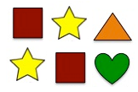
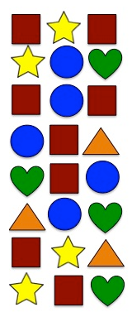
Step 0 – Store to HDFS 4 nodes

Slide 3






Step 1 – Map the Data Key-Value pairs
( ,1)
,
( ,1)
( ,1)
( ,1)
,
( ,1)
( ,1)
( ,1)
,
( ,1)
( ,1)
( ,1)
,
( ,1)
( ,1)
( ,1)
,
( ,1)
( ,1)
( ,1)
,
( ,1)
( ,1)
( ,1)
,
( ,1)
( ,1)
( ,1)
,
( ,1)
( ,1)

Slide 4
Step 2 – Sort and Shuffle Same Keys to same Node
( ,1)
( ,1)
( ,1)
( ,1)
( ,1)
( ,1)
( ,1)
( ,1)
( ,1)
( ,1)
( ,1)
( ,1)
( ,1)
( ,1)
( ,1)
( ,1)
( ,1)
( ,1)
( ,1)
( ,1)
( ,1)
( ,1)
( ,1)
( ,1)

Slide 5
Step 3 – Reduce Add values for same Keys
( ,1)
( ,1)
( ,1)
( ,1)
( ,8)
( ,1)
( ,1)
( ,1)
( ,1)
( ,4)
( ,1)
( ,1)
( ,1)
( ,1)
( ,5)
( ,1)
( ,1)
( ,1)
( ,1)
( ,4)
( ,1)
( ,1)
( ,1)
( ,1)
( ,3)
( ,1)
( ,1)
( ,1)
( ,1)

